Slide 1
Fluctuación del peso colombiano y su impacto en la competitividad de microempresas sector: comercial, agrícola e industrial, provincia de Carchi, cantón Tulcán, período 2017 – 2019; propuestas de mitigación
Masamués Fuel, Jennifer Mishell y Toapanta Hati, Antonio Patricio
Departamento de Ciencias Económicas, Administrativas y del Comercio
Carrera de Ingeniería en Finanzas y Auditoría
Trabajo de Titulación, previo a la obtención del Título de Ingeniero en Finanzas, Contador Público – Auditor
Ing. Cuenca Caraguay, Víctor Emilio, Mtr.
2021

Slide 2
ANTECEDENTES
Colombia
Control de política monetaria
Moneda local
Ecuador
Dolarización
Sistema monetario
Tipo de cambio
Volumen de exportaciones e importaciones
Densidad poblacional
Dotación de infraestructura
INDICADORES
Comercio Internacional
Ventaja comparativa

Slide 3
ANTECEDENTES
Impacto + o –
Comercio Formal
2015 Ventaja comparativa cayó 37,15%
Salida de divisas (compras en Ipiales)
Zona económica deprimida
Menos dólares más pesos colombianos

Slide 4
PROBLEMA
Comercial
Clientes colombianos
Industrial
Productos ofertados en los dos países
Agrícola
Disminución de siembra
Disminución de competitividad en las microempresas del cantón Tulcán
Significante depreciación del peso colombiano
Supera la paridad de $1 a 2.000 pesos colombianos

Slide 5
VARIABLES
Dependiente
Competitividad
Capacidades de cada sector
Independiente
Fluctuación del peso colombiano

Slide 6
OBJETIVO GENERAL
Analizar el impacto que provoca en la economía del cantón Tulcán, la fluctuación del peso colombiano y su relación con la competitividad de microempresas de los sectores: comercial, agrícola e industrial permitiendo conocer los tiempos en los que la moneda fluctúa con mayor frecuencia con la finalidad de que las microempresas provisionen recursos para disminuir el impacto, período 2017 -2019.

Slide 7
OBJETIVOS ESPECÍFICOS
Determinar los factores externos e internos que afectan a la fluctuación del peso colombiano frente al dólar.
Conocer qué sector es la más perjudicado cuando hay variación del peso frente al dólar durante el período de estudio.
Determinar la capacidad comercial, administrativa y financiera del sector comercial con el propósito de medir el crecimiento y/o decrecimiento del sector cuando se devalúa el peso colombiano durante el período de estudio.
Analizar la trascendencia de la inflación y su afectación a la fluctuación del peso colombiano con la finalidad de determinar la estacionalidad en el período de estudio.

Slide 8
OBJETIVOS ESPECÍFICOS
Comparar la canasta básica de Ecuador y Colombia durante el período 2017-2019 con la finalidad de estimar el porcentaje de la ventaja absoluta cuando se deprecia y aprecia el peso colombiano.
Analizar las medidas gubernamentales implantadas por el Gobierno Nacional en el Cantón Tulcán y verificar si las microempresas de los sectores agrícola, industrial y comercial se han beneficiado con la finalidad de mitigar los efectos de la fluctuación del peso colombiano del período de estudio.
Elaborar una propuesta de mitigación que permita contribuir a mejorar los ingresos de los microempresarios del sector agrícola, comercial e industrial del cantón Tulcán.

Slide 9
HIPÓTESIS
Hipótesis 1: La fluctuación del peso colombiano si tiene impacto en la competitividad en las microempresas de los sectores: comercial, industrial y agrícola del Cantón Tulcán durante el período 2017 – 2019.
Hipótesis 0: La fluctuación del peso colombiano no tiene impacto en la competitividad en las microempresas de los sectores: comercial, industrial y agrícola del Cantón Tulcán durante el período 2017 – 2019.

Slide 10
MARCO TEÓRICO
Teoría de la ventaja absoluta
Resulta cuando este especializa su producción en bienes que produce más eficientemente, es decir que resultan menos costoso fabricarlos que en otros países.
Teoría de la ventaja comparativa
Demuestra que todas las naciones pueden ser beneficiadas con el comercio, inclusive cuando se tenga baja productividad en todas las ramas de la industria.

Slide 11
MARCO TEÓRICO
Teoría de la competitividad
Depende de la capacidad de su industria para innovar y mejorar. Las empresas logran ventaja a causa de las presiones y los retos. Se benefician de tener fuertes rivales nacionales, proveedores, clientes nacionales e internacionales exigentes
Se puede definir como un modelo estratégico que busca establecer un marco para analizar el nivel de competencia en la industria con el fin de formular estrategias comerciales. Factores: competidores directos, clientes, proveedores, productos sustitutos, competidores potenciales.
Teoría de las cinco fuerzas

Slide 12
MARCO REFERENCIAL
Análisis de la devaluación del peso colombiano y el impacto en la rentabilidad de los pequeños negocios establecidos en la frontera norte, cantón Tulcán
Manrique (2016)
Debido al proceso de devaluación del peso colombiano durante el año 2015, y como consecuencia negativa la demanda de productos ecuatorianos comercializados en la frontera norte con Colombia, reduciendo a únicamente el 3% de clientes en Tulcán, ya que estos prefieren cruzar la frontera para adquirir los productos primarios y secundarios que existen en Tulcán e Ipiales.

Slide 13
MARCO REFERENCIAL
Estudio del impacto en el desarrollo comercial local, con la posible implementación de la Zona Especial de Desarrollo Económico (ZEDE) en la ciudad de Tulcán, provincia del Carchi
Igua (2018)
El comercio al por mayor y menor es la actividad más grande de la provincia del Carchi teniendo como aspecto negativo el contrabando, haciendo que la economía no sea estable y equitativa al obtener mercadería del contrabando.

Slide 14
MARCO REFERENCIAL
Video reportaje sobre los impactos socio-económicos que se han producido por la devaluación del peso colombiano desde la perspectiva de los productores de la ciudad de Tulcán en el período 2014-2015
Córdova y Rosales (2016)
Tulcán en aquellos años atravesó momentos críticos en relación a la economía, debido a que la producción continua en decadencia por falta de comercio, mientras que en Ipiales se encontraba el auge comercial, frente a esto el gobierno busco medidas que frenaran dichos impactos a la economía de Tulcán mediante la implementación de salvaguardias y a la vez los productores buscan estrategias de mercadeo para promocionar sus productos, pero la situación de la zona deprimida se ha mantenido.

Slide 15
MARCO CONCEPTUAL
Inflación
Canasta Básica
Aumento de precios en bienes y servicios dentro de una economía durante un período de tiempo determinado, a mayor inflación mayor pérdida del poder adquisitivo del dinero.
Básica a todos los productos de primera necesidad y aquellos servicios que son indispensable en una familia para permanecer en un tiempo establecido

Slide 16
MARCO CONCEPTUAL
Canasta comercial transfronteriza
Se entiende como la capacidad de mantener o aumentar la rentabilidad en las condiciones que prevalecen en el mercado
Competitividad
Plan Binacional de Integración Fronteriza Ecuador - Colombia
Fue creada en el año 2015 con el fin de regular los niveles de importaciones, cuidando los déficits de la balanza de pagos ocasionados por la devaluación de la moneda de países vecinos
Resalta la importancia de la implementación de una política pública de frontera con la caracterización de cada región fronteriza y se vincula con el pilar referente a Crecimiento y competitividad.

Slide 17
MARCO CONCEPTUAL
Capacidad Financiera
Permite mejorar la actividad comercial más eficazmente
Capacidad Comercial
Capacidad Administrativa
La disponibilidad de recursos financieros necesarios, no solo para determinar la competitividad de las empresas en mercados internacionales, sino también opta por exportar o no.
El logro de los objetivos organizacionales mediante el uso óptimo de los recursos con que se conduzca una empresa sin importar el tamaño

Slide 18
METODOLOGÍA
INSTRUMENTO
Encuesta
Enfoque Cuantitativo
Fuente secundaria
Aplicación de encuesta a propietarios de microempresas
Boletines BCE, BCC, bibliotecas virtuales, documentación pública y normativa vigente
Enfoque e Investigación

Slide 19
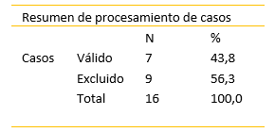
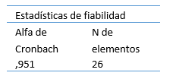
VALIDACIÓN DEL INSTRUMENTO
Factores que influyen en la competitividad y estrategias de las empresas agroindustriales en Aragón, España
Xrevie Mamaqui, Liliana Meza, Luis Miguel Albisu
SPSS
Prueba Piloto
Alfa de Cronbach

Slide 20
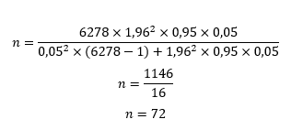
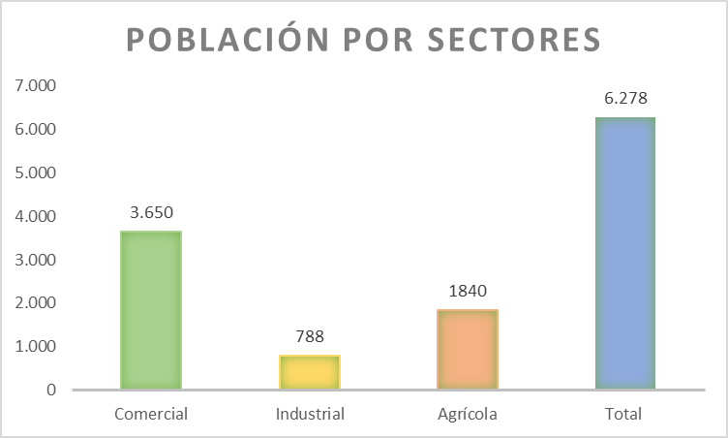
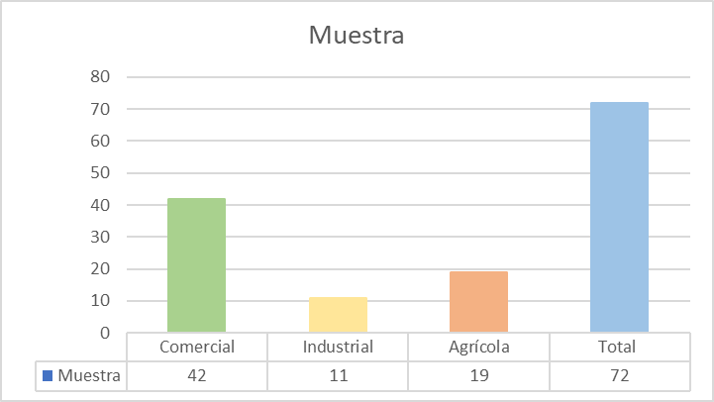
POBLACIÓN Y MUESTRA
Muestreo estratificado
BASE DE DATOS

Slide 21
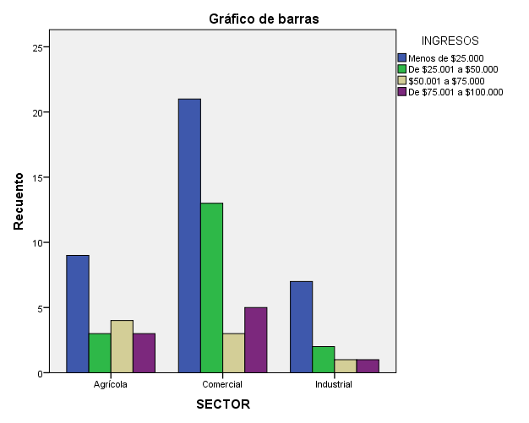
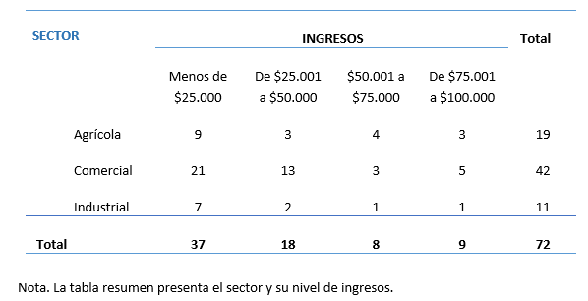
RESULTADOS
¿Cuál es el nivel de ingreso promedio anual durante el período 2017 – 2019?
¿A qué sector pertenece su microempresa?

Slide 22
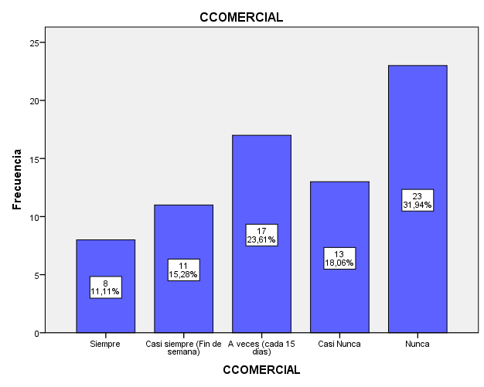
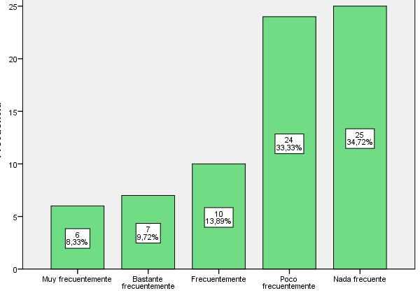
RESULTADOS
¿Cada qué tiempo promociona los productos de la microempresa?
¿Con qué frecuencia el personal de microempresa acude a capacitaciones?

Slide 23
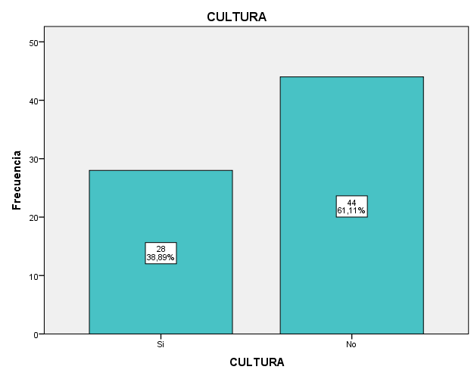
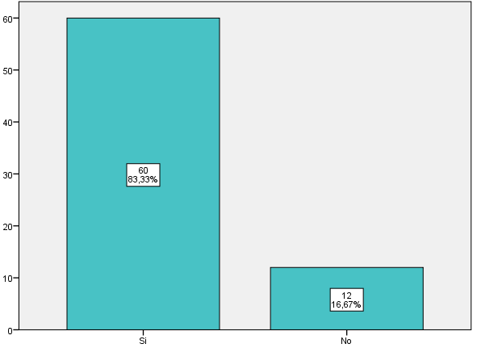
RESULTADOS
¿La microempresa cuenta con filosofía empresarial (misión, visión, valores, objetivos)?
¿La competitividad de la microempresa se ve afectada por la fluctuación del peso colombiano??

Slide 24
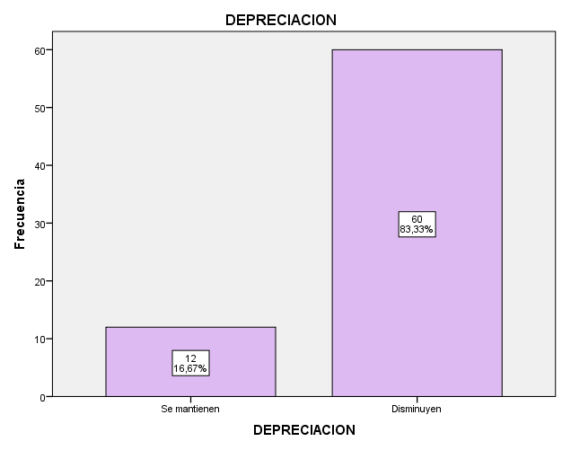
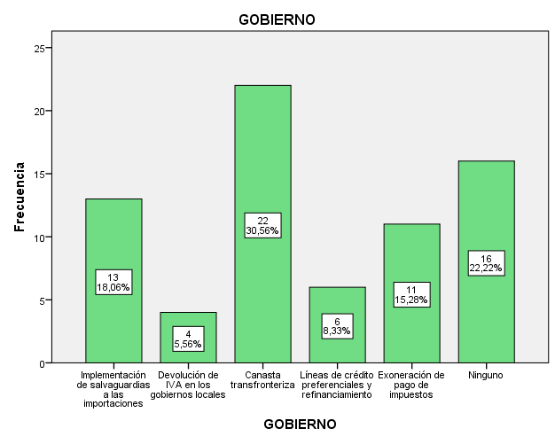
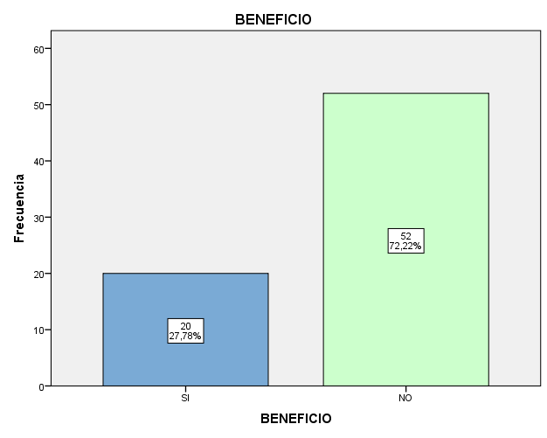
RESULTADOS
Cuando el peso colombiano se deprecia, ¿Qué ocurre con sus ventas?
¿Conoce alguna medida aplicada por el gobierno para atenuar el efecto de la fluctuación del peso colombiano?
¿Se ha visto beneficiado de las medidas gubernamentales implantadas por el Gobierno?

Slide 25
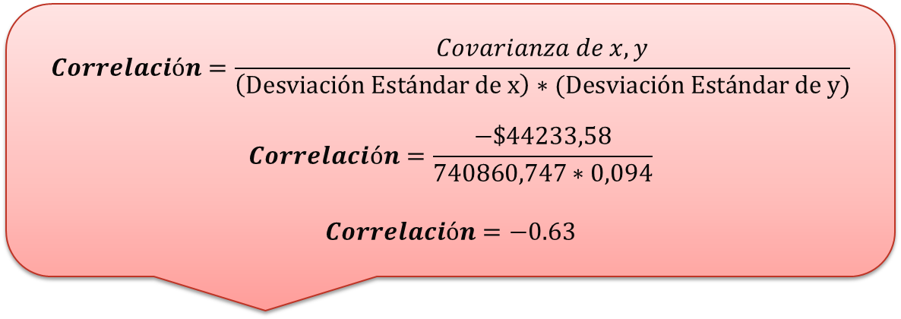
RESULTADOS
$$Correlación=\frac{Covarianza de x,y}{\left(Desviación Estándar de x\right)∗(Desviación Estándar de y)}$$
$$Correlación=\frac{−\$44233,58}{740860,747∗0,094}$$
$$Correlación=−0.63$$
INTERVALO
(-1 < Correlación < 0)
INTERPRETACIÓN
Correlación Inversa
Fuente: Ciro Martinez
Estadística y Muestreo 13ra Edición

Slide 26
PROPUESTA DE MITIGACIÓN PARA CONTRIBUIR A LA REACTIVACIÓN DE LA ECONOMÍA DEL CANTÓN TULCÁN
Beneficiarios
Factibilidad
Legal, Económico y Tecnológico
Método de la propuesta
Análisis crítico - comparativo
Reducir el impacto siendo mayor competitivos
Culminada la investigación
Correlación de Pearson
Reducir la salida de divisas en consumidores finales
Microempresarios
Tiempo de ejecución
Antecedentes de la propuesta
Justificación
Objetivo General

Slide 27
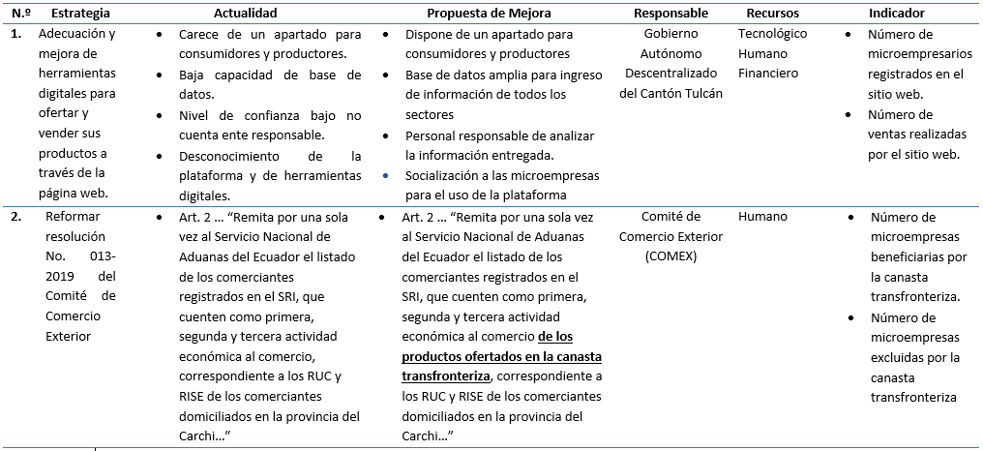
DISEÑO PROPUESTA

Slide 28
CONCLUSIONES
Colombia considera que es oportuno mantener una inflación elevada debido a que de esa manera pueden controlar las tasas de interés de su país, permitiendo que los ciudadanos colombianos incrementen su ahorro, consumo y su inversión, con la finalidad de obtener una economía más fuerte, sostenible y sustentable a través del tiempo; además existen factores internos como la adquisición de los productos de la canasta básica en Ecuador provocando que exista salida de divisas en Colombia.
El sector más afectado por la constante depreciación es el sector comercial; hasta el año 2014 Ecuador era quien manejaba la ventaja comparativa con respecto a Colombia sin embargo a partir del año 2015 Tulcán fue declarado como “ zona deprimida ” por la significante depreciación de la moneda del vecino país, al ser la mayoría de los clientes de nacionalidad colombiana los precios de los productos comercializados en Tulcán se encarecieron con respecto a los productos ofertados en el vecino país.
El 76.4% de las microempresas del cantón Tulcán es dueño, trabajador y empleado motivo por el cual no se puede determinar la capacidad comercial, administrativa y financiera debido a que no cuentan con los recursos físicos, materiales y económicos suficientes para la elaboración de manuales de procesos; desconocen el valor real de sus ingresos y de sus gastos y no mantienen capacitaciones de atención al cliente porque consideran que es un gasto infructuoso

Slide 29
CONCLUSIONES
Durante el año 2017 la inflación de Colombia alcanzó un 4.09% mientras que en el mismo año la fluctuación promedio del peso colombiano se depreció en un 0.17%; en el año 2018 la inflación alcanzó el 3.28% y la fluctuación se deprecio en 1.07% y para el año 2019 la inflación alcanzó el 3.80% y la fluctuación se deprecia en 0.62%, se ve afectado por el ingreso y salida de divisas, además se determinó que el periodo con menor ventas en las microempresas del Cantón Tulcán es en el primer semestre del año.
El promedio de la canasta básica de Ecuador durante los períodos del 2017 – 2019 es $640,37, mientras que el promedio de esta en el vecino país de Colombia es de $1.073,58; Se denota que la ventaja absoluta la mantiene Ecuador dado que la canasta básica es inferior al valor de la canasta comparada, obteniendo el 25,28% de variación en la ventaja absoluta.
El 22,22% de las microempresas encuestadas del Cantón Tulcán desconocen la existencia de alguna medida implementada por el Gobierno Nacional con la finalidad de reducir el impacto de la depreciación del peso colombiano, mientras que el 39,56% de microempresas únicamente conoce de la medida de la canasta transfronteriza siendo la medida más conocida por los microempresarios
Las propuestas de mitigación se basan en un análisis crítico a través de estrategias de adecuación y mejora a las herramientas digitales y reforma de COMEX.

